Slide 1
雲端運算-期末報告
登革熱可視化製作
學號:U0524805
學生:吳政憲

Slide 2
目錄
3~8頁參考資料試做
9~11頁用登革熱套入做延伸

Slide 3

資料集
模組在kaggle內的West Nile Virus Prediction(西尼羅河病毒)裡面有公開code，一開始在尋找數據時看到類似蚊子的圖示(右下角)，發現這病毒可藉由蚊子傳染，因此試跑他們預設的數據後再把台灣蚊子的數據拉進去做延伸。
政府公開資料登革熱：http://data.gov.tw/node/21025
西尼羅河病毒資料集來源： https://www.kaggle.com/c/predict-west-nile-virus/data
延伸來源： https://www.kaggle.com/vascovv/west-nile-heatmap/code/code

Slide 4
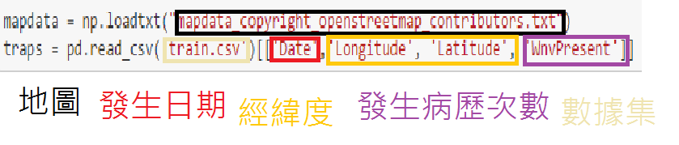
匯入

Slide 5
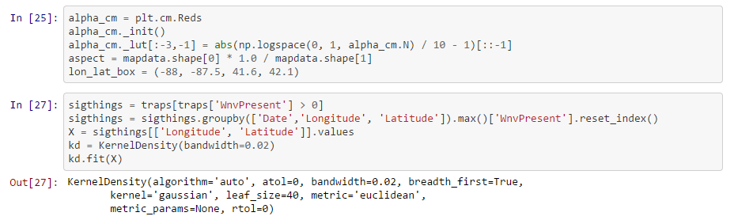
模組1

Slide 6
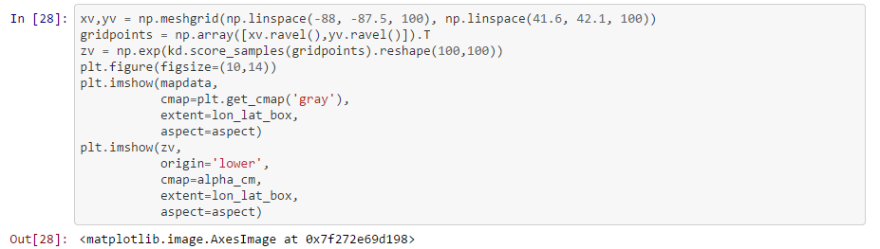
模組2

Slide 7
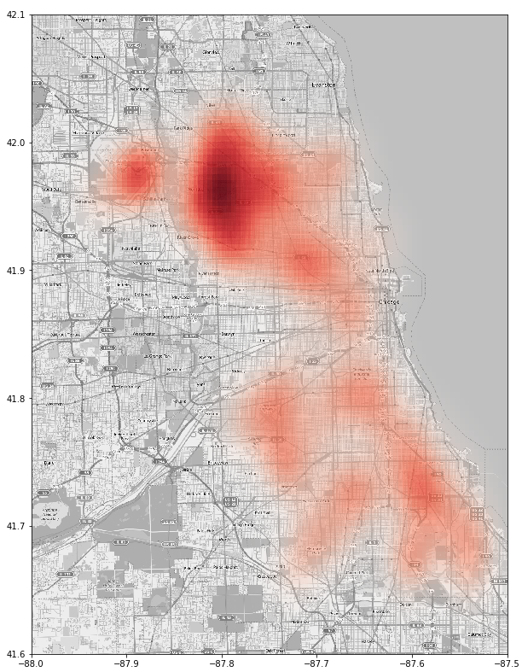
呈現方式-熱視圖

Slide 8
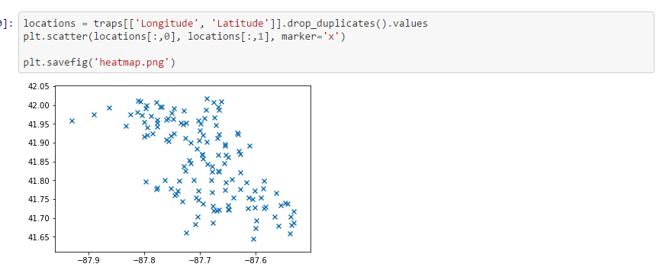
發生地點

Slide 9
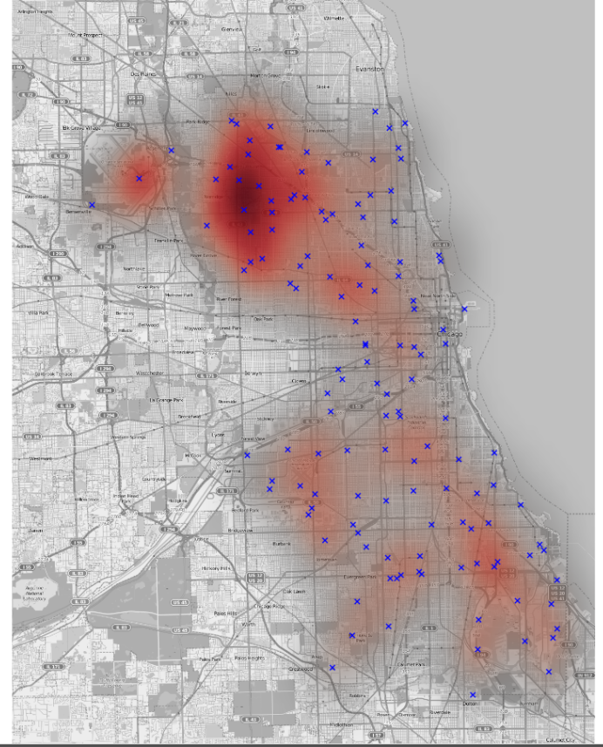
網頁上呈現方式

Slide 10
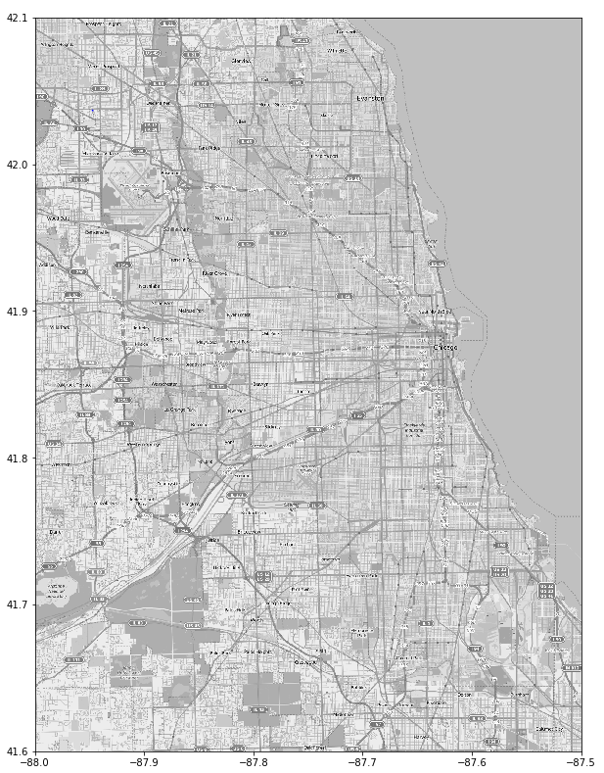
延伸製作-熱視圖
Txt內並無找到亞洲相關地點，所以無法展示。
有上網查無法查到有關台灣的txt相關圖。

Slide 11
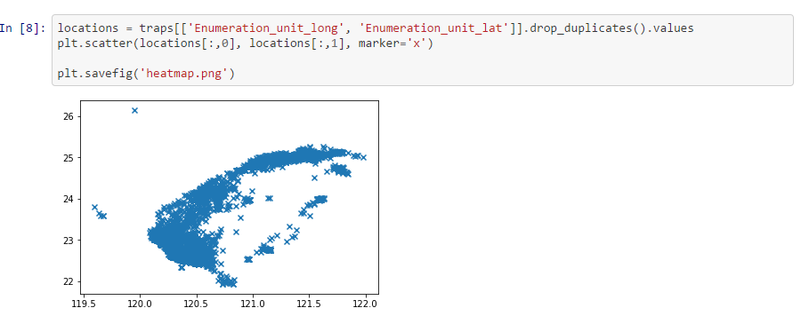
延伸製作-發生地點

Slide 12
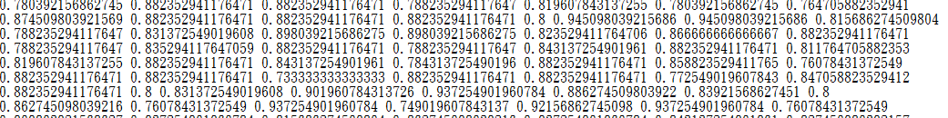
結論
延伸製做熱視圖無法出現，此地圖未包含台灣，他地圖是以txt製作而成，目前找不到此資料而未完成，發生地點有跑出來，學到很多東西。
下圖為txt的地圖顯示經緯度方式，此圖的經緯度並未包含台灣在內。

